Slide 1
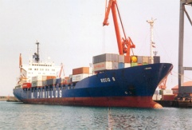
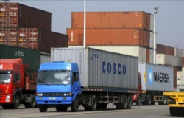
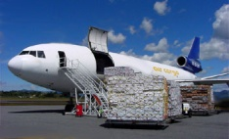
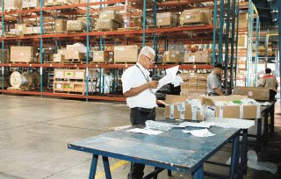
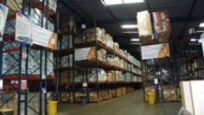

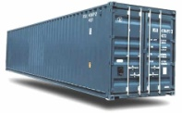


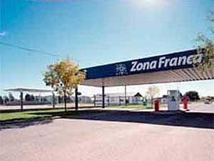
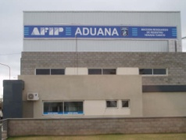
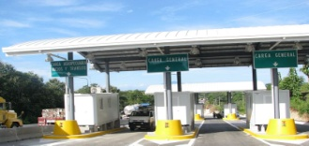
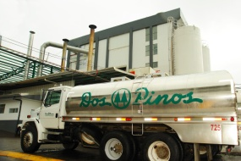
Regímenes Aduaneros
Medios de Transporte/ Ingreso
Aduana de arribo
Estacionamiento Transitorio
Importación definitiva
1 año
Importación Temporal
Tránsito Internacional Terrestre/ DTI
Depositarios Aduaneros
Perfeccionamiento activo
Zonas
Francas
Exportación
Aduana Central
Empresas Nacionales
Aduana Fronteriza/ Salida

